Slide 1
Oracle应用开发
第06章 数据库对象

Slide 2
第一章
HTML的基本标签

Slide 3
课程地位
Prev
Project1:ADO.Net+WinForms C/S
STB
SQL Base
C#/WinForms
Logic Java
HTML
SQL Advance
.Net/OOP
Java OOP
JavaScript
ADO.Net/Three Tier
JSP
Project2: B/S
ASP.Net
JSP/Servlet/JavaBean/Web Service
Ajax/Web Service
Struts/Hibernate/Spring/Ajax
NTC
Project3: .Net/Java HR/CRM/OA/B2C B/S
行业手册

Slide 4
课程目标
学完本门课程后，你能够：
能制作界面美观大方、面向企业应用的静态商业网站
不含动态脚本功能

Slide 5
课程项目展示
课程项目展示
演示示例1：课程项目展示

Slide 6

预习检查
HTML文档的基本结构包括哪几部分？
图像与文本的对齐方式有哪几种？
通常使用哪个标签来创建超链接？

Slide 7
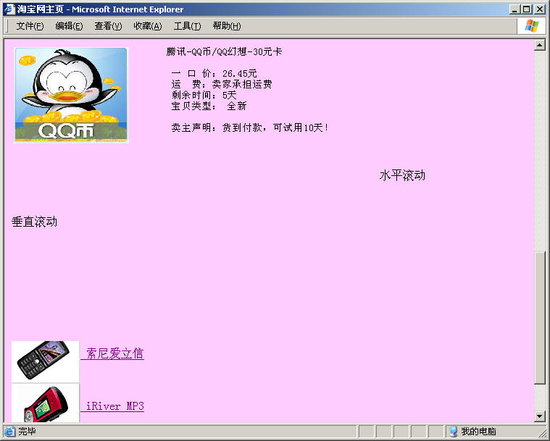
本章任务
制作图文并茂的“广告”页面
查看源代码

Slide 8
本章目标
会使用HTML的基本结构创建网页
会使用文本相关标签实现文字修饰和布局
会使用图像相关标签实现图文并茂的页面
会使用超链接相关标签实现页面间的跳转

Slide 9
HTML文件的基本结构
HTML文档的结构
查看源代码
<HTML>
<HEAD>
<TITLE>我的第一个网页 </TITLE>
</HEAD>
<BODY >
Hello World!
</BODY>
</HTML>
网页标题
<HEAD>头部部分
HTML 网页
<BODY>主体部分
网页内容，可以是文本、图像等
这部分包括标题和其他说明信息。包括在 <HEAD>…</HEAD> 标签内
<HTML>…</HTML>标签标记 HTML 文档的开始和结束
这部分包含文本、图像和链接。它包括在 <BODY>…</BODY> 标签内

Slide 10
使用记事本创建网页
使用记事本创建网页
使用记事本创建网页的步骤：
1、打开记事本
2、输入HTML代码
3、保存为*.html或*.htm文件，注意格式问题
4、打开网页预览效果
演示示例2：如何在记事本里创建网页

Slide 11

<META>标签
网页页面中出现乱码，那如何消除乱码使其正常显示？
使用<META>标签
简体中文：gb2312
繁体中文：big5
纯英文网页：iso-8859-1
<HEAD>
<META http-equiv="Content-Type" content="text/html; charset=gb2312">
<TITLE>网页标题</TITLE>
</HEAD>
可以避免页面中的乱码

Slide 12

页面背景色或背景图像
网页背景色彩
网页背景图像
<BODY bgcolor="#FFCCFF" background="back_image.GIF" >
Hello World！
</BODY>
查看源代码
……
<BODY bgcolor="#FFCCFF">
Hello World!
</BODY>
……
为了使页面美丽大方，网页背景要尽量地浅

Slide 13
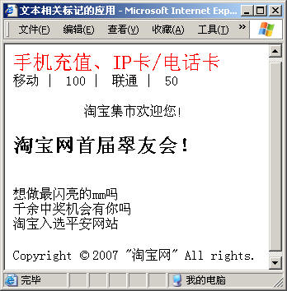
文本相关标签
设置了字体的大小和颜色
字体、字号
标题标签<H1>－<H6>
<FONT>标签
特殊符号
行的控制
段落标签<P>
换行标签<BR>
使用了
<H2>… <H2>
换段了
换行了
特殊符号

Slide 14
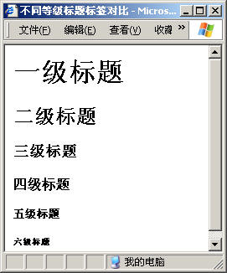
字体、字号相关标签
标题标签
<H#> ... </H#>
#=1, 2, 3, 4, 5, 6
说明：<H1>到<H6>
字体大小依
次递减
查看源代码
……
<BODY>
<H1>一级标题</H1>
<H2>二级标题</H2>
<H3>三级标题</H3>
<H4>四级标题</H4>
<H5>五级标题</H5>
<H6>六级标题</H6>
</BODY>
……
H1 到 H6 标签用于指定不同级别的标题

Slide 15
字体、字号相关标签
字体的
大小值
<FONT>标签
特殊符号
<FONT size=“+2” color=“red” face=“律书” >
...
</FONT>
字体的
颜色
字体的
类型
特殊字符 | 转义码
空格 | &nbsp;
引号(“”) | &quot;
小于(<) | &lt;
大于(>) | &gt;
版权号(© ) | &copy;

Slide 16
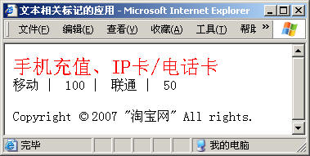
字体、字号相关标签
查看源代码
......
<BODY>
<P> <FONT size="+2" color="red" >
手机充值、IP卡/电话卡 </FONT><BR />
移动&nbsp;|&nbsp; 100 | &nbsp;联通 | &nbsp;50</P>
Copyright &copy; 2007 &quot;淘宝网&quot; All rights.
</BODY>
……
空格效果

Slide 17
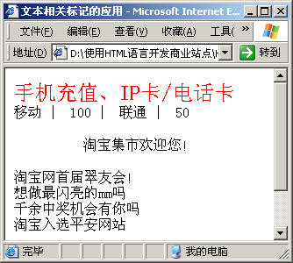
行的控制相关标签
段落标签<P>
段(Paragraph) (可以看作是空行) <p>
换行标签<BR>
换行 <br>
查看源代码
…….
<P align="center">淘宝集市欢迎您！</P>
<P align="left">淘宝网首届翠友会！<BR>
……
</P>
……
换段了
换行了

Slide 18
图像标签
常见的图片格式介绍
图像类型 | 优点 | 缺点 | 适用场合 | 制作工具
*.jpg | 体积小，比较清晰 | 有损压缩 、画面失真 | 网页图片 | Photoshop
*.gif | 支持 Internet 标准 ,支持无损耗压缩和透明度，很流行 | 支持有限的透明度,效果不如别的图像 | 网页图片 | Photoshop
*.swf | 体积小,便于网络传输 | 制作麻烦 | 网页动画 | Flash
*.bmp | 支持 24 位颜色深度，兼容性好 | 不支持压缩 容量大 | 桌面墙纸 | photoshop

Slide 19

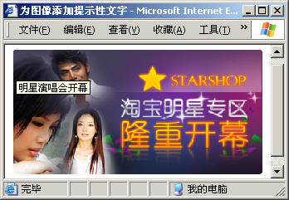
图像标签
图像的位置
图像的宽度
图像的高度
图像的基本语法
<IMG src="images/adv_2.jpg" width="300"height="150"alt="明星演唱会开幕" >
为图像添加的提示性文字
查看源代码
……
<BODY>
<IMG src="images/adv_2.jpg" alt="明星演唱会开幕" width="300"height="150">
</BODY>
……
鼠标移到图像上，出现的提示性文字

Slide 20
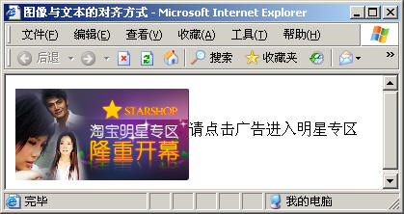
图像标签
图像与文本的对齐方式
<IMG align="middle">
图像与文本居中对齐,还可以取
top, bottom 值
查看源代码
图像和文本居中对齐
….
<BODY>
<IMG align="middle" src="images/adv_2.jpg" width="180" height="95" border="0" />
请点击广告进入明星专区
</BODY>
……

Slide 21

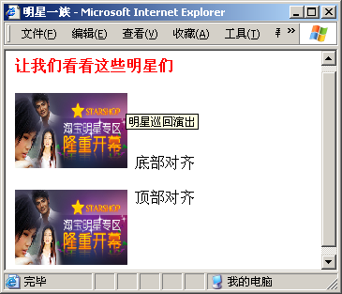
小结1
编写如下图所示效果对应的html代码
字号大小为3
练习代码
练习答案

Slide 22
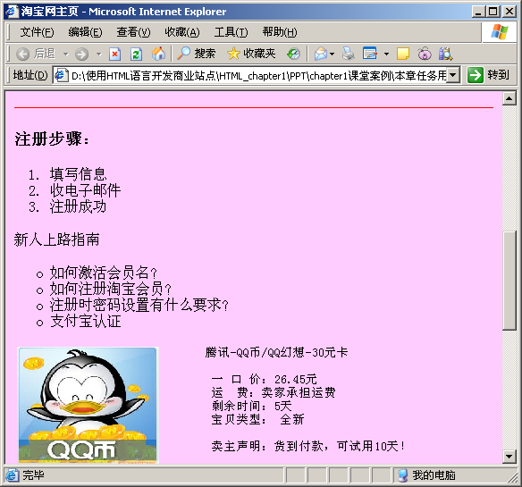
文字布局
内容分隔<HR>标签
项目列表和编号
有序列表<OL>
无序列表<UL>
预格式文本<PRE>标签
水平分隔线<HR>
有序列表
无序列表
用了预先定义好的格式

Slide 23
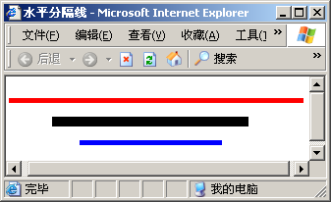
如何使用内容分隔<HR>标签
线的厚度值
线的颜色
线的宽度
<HR size="5" color="red" width="300">
查看源代码
……
<BODY>
<HR size="5" color="red" width="300">
<HR size="10" color="black" width="200">
<HR size="5" color="#0000FF" width="50%">
</BODY>
……
<HR> 标签用于在页面上绘制水平线

Slide 24
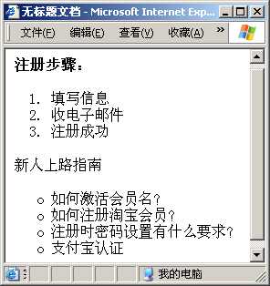
如何使用列表
查看源代码
无序列表语法
<UL>
<LI>列表项内容 </LI>
……
</UL>
有序列表语法
<OL >
<LI>列表项内容 </LI>
……
</OL>
<H4>注册步骤：</H4>
<OL type="1" >
<LI>填写信息</LI>
<LI>收电子邮件</LI>
<LI>注册成功 </LI>
</OL>
新人上路指南
<UL type="circle">
<LI>如何激活会员名？ </LI>
<LI>如何注册淘宝会员？ </LI>
<LI>注册时密码设置有什么要求？</LI>
<LI>支付宝认证</LI>
</UL>

Slide 25
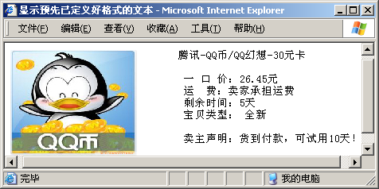
预格式文本<PRE>标签
如何实现如下图所示的页面中的文字效果？
使用<PRE> 标签可以实现

Slide 26
如何使用预格式文本<PRE>标签
查看源代码
<PRE>
<IMG src="images/QQ.JPG" width="159" height="133" align="left">
腾讯-QQ币/QQ幻想-30元卡
一 口 价：26.45元
运 费：卖家承担运费
剩余时间：5天
宝贝类型： 全新
卖主声明：货到付款，可试用10天！
</PRE>
HTML中代码格式与浏览器中显示效果一样

Slide 27
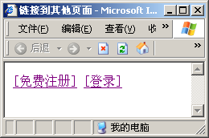
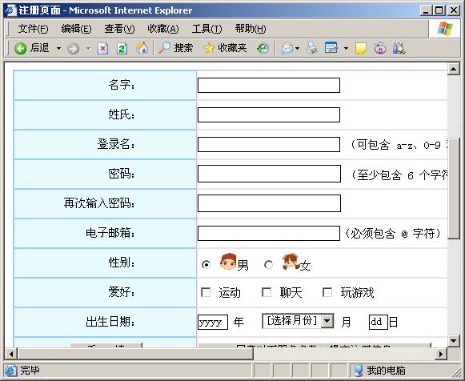
页面链接<A>标签
查看源代码
链接到其他页面
<A href="register/register.html">[免费注册]</A>
<HTML>
<HEAD>
<TITLE>链接到其他页面</TITLE>
</HEAD>
<BODY>
<A href="register/register.html">[免费注册]</A>
<A href="login/login.htm">[登录]</A>
</BODY>
</HTML>
链接的地址
链接内容
单击“[免费注册]”之后链接到的页面

Slide 28
页面链接<A>标签
在同一个文件夹下有两个html文件，从一个文件超链接到另一个文件的路径有几种方式？
两种方式：相对路径和绝对路径
链接到其他页面
相对路径
指定相对于当前文件的文件位置
绝对路径
指定从根目录到文件的完整路径

Slide 29



页面链接<A>标签
要链接到同一目录 (C:\HTML) 下的页面，可编写 <A HREF =
"Doc1.html"> 或 <A HREF = "C:\HTML\Doc2.html">
相对路径名
绝对路径名

Slide 30
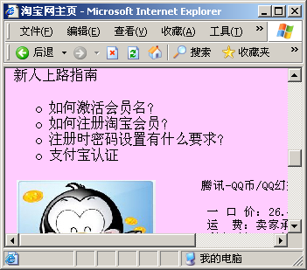
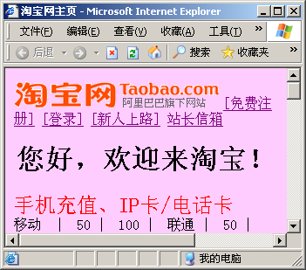
页面链接<A>标签
要实现如下图所示的超链接效果，怎么办？
使用锚记标签
演示示例3：演示锚链接的例子

Slide 31
页面链接<A>标签
链接到本页面
锚记标签用于使用户“跳”到文档的某个部分
HTML 的 NAME 属性用于创建锚标记
<A NAME = "marker">主题名称</A>
为达到这种跳转效果，请在 HREF 参数中使用该标记
<A HREF= "#marker">主题名称</A>
<HTML>
<HEAD>
<TITLE>链接到其他页面</TITLE>
</HEAD>
<BODY>
<A href="#helpme">[新人上路]</A>
……
<A name="helpme">新人上路指南</A>
……
</BODY>
</HTML>
2、链接到锚标记所在位置
1、定义锚标记
演示示例4：演示锚链接的例子

Slide 32
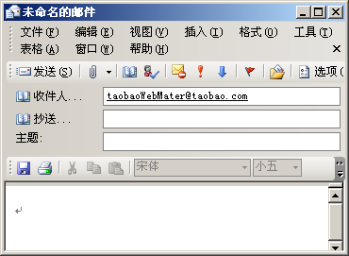
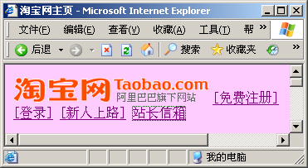
页面链接<A>标签
电子邮件链接
要链接电子邮件，可在链接标签中插入“mailto:邮箱地址”
<A href="mailto:webmaster@sohu.com">站长信箱</A>
单击“站长信箱”链接后的输出结果
<HTML>
<HEAD>
<TITLE>电子邮件链接</TITLE>
</HEAD>
<BODY>
……
<A href="mailto: taobaoWebMater@taobao.com "> 站长信箱</A>
……
</BODY>
</HTML>
任何正确的电子邮箱地址均可
演示示例5：演示电子邮件链接

Slide 33
滚动<MARQUEE>标签
<MARQUEE scrolldelay ="100" direction="up" >
滚动文字或图像
</MARQUEE>
滚动延迟时间
滚动对象的方向
说明：
scrolldelay：表示滚动延迟时间，默认值为90毫秒。
direction：表示滚动的方向，默认为从右向左。

Slide 34
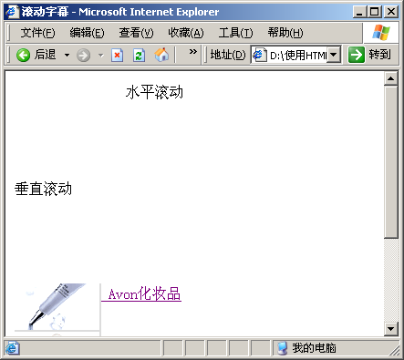
滚动<MARQUEE>标签
声明滚动文字“水平滚动”开始，并且将会以默认方式从右向左滚动
声明滚动文字结束
查看源代码
<MARQUEE scrolldelay ="100" >水平滚动</MARQUEE>
<MARQUEE scrolldelay ="200" direction="up" >垂直滚动</MARQUEE>
<MARQUEE scrolldelay ="300" direction="up"
onmouseover="this.stop()" onMouseOut="this.start()">
<A href="#"><IMG src="images/scroll/1.gif" border="0" align="middle">
Avon化妆品</A><BR>
<A href="#"><IMG src="images/scroll/2.gif" border="0" align="middle">
雅诗兰黛 </A><BR>
……
</MARQUEE>
水平向左移动
垂直向上移动
图片和文字同时垂直向上移动

Slide 35
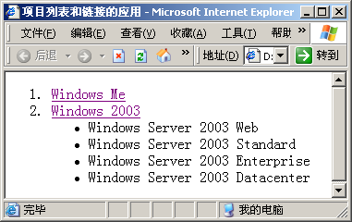
小结2
编写如下图所示效果对应的html代码
<HTML>
<HEAD>
<META http-equiv="Content-Type" content="text/html; charset=gb2312">
<TITLE>项目列表和链接的应用</TITLE>
</HEAD>
<BODY>
填写代码
</BODY>
</HTML>
有序列表OL
无序列表UL
练习答案

Slide 36
总结
哪个标签中的哪个属性可以改变字体颜色和字号？
图像与文本的对齐方式有哪几种？
项目列表和编号有何区别？分别适用什么场合？
链接到其他页面时，路径的表示方法有两种：相对路径和绝对路径，二者有何区别和联系？

